Slide 1

DEFINICION DEL PROBLEMA
Forecast de bultos a despachar del término del año 2023 y todo 2024 del centro de distribución principal de una empresa de retail.
Importancia de la resolucion del problema:
Definir por cada mes la cantidad de personal a contratar y requerimiento de equipos para la operación del centro logistico

Slide 2
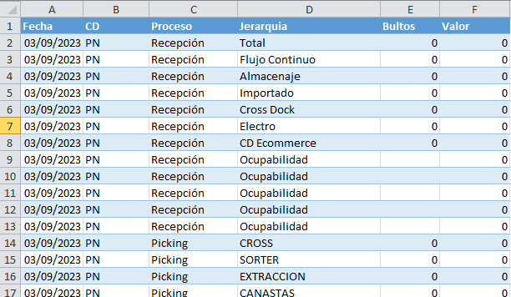

VARIABLES INICIALES
Índice de Variables:
Fecha: dia del resgistro de los bultos trabajados en cada proceso.
CD: Son los centros de distribución de la empresa.
Proceso: Área de donde proviene los bultos trabajada en cada centro de distribución.
Jerarquía: sub procesos de las áreas de Recepción – Picking –Despacho donde se trabajo los bultos
Bultos: cantidad de cada producto que se trabajo en los centros de distribución por día.
Valor: costo de los productos trabajados.

Slide 3
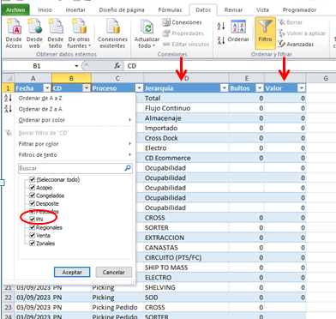
ANALISIS DE VARIABLES
PASO 1:
Filtrar la data para quedarnos solo con los datos del Centro de distribución principal que es PN.
Luego eliminar la variable VALOR ya que nos estan pidiendo la información expresada en bultos y no es costo del producto.
Finalmente eliminar la variable JERARQUIA ya que nos han pedido la informacion solo por procesos y no por cada subprocesos.

Slide 4
LIMPIEZA DE VARIABLES
PASO 2:
Despues se realizo 2 tablas dinamicas una de bultos despachados y otra de bultos picados.
PASO 3:
Luego se consolido la informacion de las 2 tablas en una sola, para tener una tabla por fecha de cada bulto picado y despachado por dia co la formula CONSULTAV=celda;matriz;columna de busqueda;error 0)

Slide 5
LIMPIEZA DE VARIABLES
PASO 4:
A continuacion se elimino todos los valores nulos y los domingos dia en que no se cuenta con operaciones en el centro de distribucion.
Para filtrar los dias domingos se agrego de manera momentanea una columna con la fecha en formato de dia (formula =texto(celda; “ddd”))

Slide 6
LIMPIEZA DE VARIABLES
PASO 5:
Finalmente se elimina la colummna de DIA y nos quedan 3 variables.
Fecha
Bultos despachados
Bultos picados
Estas se guadan en formato CSV para cargarlo a Google Colab.

